Slide 1
Методические рекомендации по структурированию конкурсных материалов
Полищук Ирина Павловна,
учитель МБОУ «Школа-лицей» №3
г.Симферополя,
победитель конкурса в 2016 г.,
член конкурсной комиссии с 2017 г.

Slide 2
1.Наличие у учителя образовательной организации собственной методической разработки по преподаваемому предмету, имеющей положительное заключение по итогам апробации в профессиональном сообществе.
Методическая разработка может представлять собой:
разработку конкретного учебного занятия;
разработку серии занятий;
разработку темы программы;
разработку уникальной (авторской) методики преподавания предмета;
разработку новых форм, методов или средств обучения и воспитания;
разработку, связанную с изменением материально-технических условий преподавания предмета и др.
В материалы Конкурса методическую разработку представлять НЕ НАДО!

Slide 3
Показатели:
1.1. Наличие презентационной аннотации методической разработки;
1.2. Участие в мероприятиях по обмену педагогическим опытом, в ходе которых осуществлялась работа по презентации, продвижению, оценке методической разработки (открытые уроки, доклады, мастер-классы, семинары, конференции);
1.3. Положительные оценки методической разработки профессиональным сообществом (отзывы, справки, грамоты, дипломы), в том числе наличие последователей (коллег, работающих по методической системе претендента или активно использующих отдельные её элементы);
1.4. Размещение информации о методической разработке на сайте образовательной организации(наличие отзывов на сайте о разработке);
1.5. Размещение информации о методической разработке на сайте (сайтах) различных общественно-педагогических организаций;
1.6. Наличие публикаций, в которых получило отражение содержание методической разработки:
1.7. Наличие ссылок на публикацию;
1.8. Наличие позитивных отзывов в профессиональных социальных сетях и сообществах.

Slide 4
 | Наименование критерия и его содержание | Кол-во баллов | Примечание
1.2 | Наличие публикаций в научно-педагогической прессе, изданиях регионального и (или) федерального уровней | 2 | Демонстрируются публикации с указанием полных библиографических данных
1.3 | Наличие авторских учебных, учебно-методических и научных изданий, выпущенных в издательствах регионального и (или) федерального уровней | 3 | Демонстрируются издания с указанием полных библиографических данных, прилагается 1 экз. издания
1.4 | Наличие не менее 3-х электронных публикаций методических материалов на профессиональных сайтах педагогической направленности | 1 | Демонстрируется скриншот страницы сайта, подкрепляется лицензия организации, на сайте которой размещены публикации

Slide 5
2. Высокие результаты учебных достижений обучающихся при их позитивной динамики за последние три года
2.1. Ежегодная позитивная динамика среднегодовой оценки учащихся.
2.2. Ежегодная позитивная динамика качества знаний учащихся (процент успевающих на «4» и «5»).
Для учителей начальной школы: во 2, 3, 4 классах по математике и русскому языку. Для учителей-предметников: в двух любых классах, где в течение указанного периода работал учитель (за последние два года, если полный курс изучения предмета рассчитан менее, чем на три года)
Предмет | Класс | Учебный год | Кол-во учащихся | % успеваемости | Средняя отметка по предмету | Обучаются на «4» и «5»
 |  |  |  |  |  | кол-во | %
 |  | 2020 - 2021
 |  | 2021 - 2022
 |  | 2022 - 2023

Slide 6
Динамика среднегодовой оценки учащихся
Учебный год | Всего уч-ся в классе | «5» |  | «4» |  | «3» |  | «2» |  | н/а |  | Средний балл
 |  | кол-во уч-ся | % | кол-во уч-ся | % | кол-во уч-ся | % | кол-во уч-ся | % | кол-во уч-ся | %
2020 - 2021 | 35 | 8 | 22,9 | 15 | 42,8 | 12 | 44,3 | 0 | 0 | 0 | 0 | 3,9
2021 - 2022
2022 - 2023

Slide 7
2.3. Результаты государственной итоговой аттестации выпускников 9, 11 классов (ВПР, ГТО).
2.4. Качество результатов государственной итоговой аттестации выпускников 9, 11 классов.
Учитель:
Предмет:
Учебный год | Доля участников, набравших 0-39 |  | Доля участников, получивших 40-60 |  | Доля участников, получивших от 61 до 80 баллов |  | Доля участников, получивших от 81 до 100 баллов |  | Кол-во выпускников, получивших 100 баллов | В том числе из них участники с ОВЗ | Всего участников | Средний балл | Средний балл по Республике Крым
 | Кол-во уч-ся | % | Кол-во уч-ся | % | Кол-во уч-ся | % | Кол-во уч -ся | % | Кол-во уч-ся | Кол-во уч-ся
2022/2023 | 1 | 7,7 | 4 | 30,1 | 5 | 38,4 | 3 | 23 | 0 | 1 | 13 | 4,33 | 4,31

Slide 10
3. Высокие результаты внеурочной деятельности обучающихся по учебному предмету, который преподает учитель. Достижения (первые и призовые места) учащихся (хотя бы одного или команды учащихся) во: всероссийской олимпиаде школьников; муниципальных, республиканских и всероссийских интеллектуальных, творческих, спортивных конкурсах и олимпиадах, фестивалях, выставках, конференциях.
Учебный год | Конкурсные мероприятия по предмету | Уровень | Фамилия, имя ученика, класс | Достижения Подтверждение Приложение №
2018 - 2019
2019 - 2020
2020 - 2021
Показать результативность деятельности учителя в работе с детьми нуждающимися в социально-педагогической поддержки;

Slide 11
Приказ Министерства просвещения Российской Федерации от 31.08.2023 № 649 "Об утверждении перечня олимпиад и иных интеллектуальных и (или) творческих конкурсов, мероприятий, направленных на развитие интеллектуальных и творческих способностей, способностей к занятиям физической культурой и спортом, интереса к научной (научно-исследовательской), инженерно-технической, изобретательской, творческой, физкультурно—спортивной деятельности, а также на пропаганду научных знаний, творческих и спортивных достижений, на 2023/24 учебный год" (Зарегистрирован 29.09.2023 № 75381) http://publication.pravo.gov.ru/document/0001202309290072
https://www.garant.ru/products/ipo/prime/doc/407655578/

Slide 12
4. Создание учителем условий для адресной работы с различными категориями обучающихся (одаренные дети, дети из социального неблагополучных семей, дети, попавшие в трудные жизненные ситуации, дети из семей мигрантов, дети-сироты и дети, оставшиеся без попечения родителей, дети-инвалиды и дети с ОВЗ, дети с девиантным (общественно опасным) поведением.
Справка заверенная директором (зам. по УВР) о системе работы учителя с приложением копий соответствующих приказов, писем, скриншоты страниц, фото-,видеоматериал, газетные вырезки (учитываются результаты последних трех учебных лет)
4.1. Использование различных форм организации работы с учащимися (раннее выявление и развитие способностей обучающихся, педагогическая диагностика их возможностей, привлечение к участию в мероприятиях различных категорий обучающихся, программы социальной реабилитации, оказание помощи в профориентации) | 1балл 1балл 1балл 1 балл | Работа с одаренными детьми Работа с детьми из социально неблагополучных семей Работа с детьми, попавшими в трудные жизненные ситуации, семей-мигрантов, детьми-сиротами Работа с детьми-инвалидами, детьми с ОВЗ, детьми с девиантным поведением

Slide 13
4.1. Использование различных форм организации работы с учащимися (раннее выявление и развитие способностей обучающихся, педагогическая диагностика их возможностей, привлечение к участию в мероприятиях различных категорий обучающихся, программы социальной реабилитации, оказание помощи в профориентации)
Социально значимые программы, проекты | Направленность программы, проекта | Год Класс | Участники проекта | Подтверждение Приложение №
Качественные результаты реализации программ, проектов
Социально значимые программы, проекты | Руководитель | Наличие отзывов |  | Подтверждение Приложение №
 |  | учащихся-участников проекта | благополучателей, общественности

Slide 14
Справка заверенная директором (зам. по УВР) о системе работы учителя с приложением копий соответствующих приказов, писем, скриншоты страниц, фото-,видеоматериал, газетные вырезки (учитываются результаты последних трех учебных лет)
4.2.Благоприятный психологический климат в классах, в которых работает учитель (как предметник), заключающийся в совокупности следующих условий: -отсутствие мотивированных жалоб на учителя; -отсутствие постоянных или затяжных конфликтных ситуаций в классе с учащимися (родителями); -отсутствие в классе учащихся, часто пропускающих занятия учителя без уважительных причин | 4.3. Благоприятный психологический климат в классе, заключающийся в совокупности следующих условий в период классного руководства учителя: -отсутствие в классе обучающихся, систематически не посещающих занятия; -отсутствие в классе учащихся, имеющих правонарушения и совершивших преступления | 4.4. Работа учителя по пропаганде здорового образа жизни и организации спортивно-массовой занятости учащихся: -система работы по пропаганде здорового образа жизни;

Slide 15
ЗАНЯТОСТЬ ОБУЧАЮЩИХСЯ ВО ВНЕУРОЧНОЙ ДЕЯТЕЛЬНОСТИ
Учитель _________________________________________________________
Класс____________
 |  | В ШКОЛЕ (количество учащихся) |  |  |  |  |  |  |  | ВНЕ ШКОЛЫ (количество учащихся)
Учебный год | Всего учащихся в классе | Спортивно-оздоровительное | Духовно-нравственное | Социальное | Общеинтеллектуальное | Общекультурное | Художественно-эстетическое | ВСЕГО учащихся | ВСЕГО в процентах , % | Спортивно-оздоровительное | Духовно-нравственное | Социальное | Общеинтеллектуальное | Общекультурное | Художественно-эстетическое | ВСЕГО учащихся | ВСЕГО в процентах, %
2020-2021
2021-2022
2022-2023

Slide 16
4.5. Участие обучающихся в мероприятиях (акциях, инициативах) социальной направленности, воспитание на основе историко- патриотических и культурных традиций.
Прилагается описание акции или инициативы; фотографии, информация о численности участников (по годам)
Мероприятия, акции | Направленность мероприятия, акции | Год Класс Уровень проведения | Участники | Результат | Подтверждение Приложение №
 |  |  |  |  | статья в газете, заметка на сайте, благодарственные письма

Slide 17
5. Обеспечение высокого качества организации образовательного процесса на основе эффективного использования учителем различных образовательных технологий, в том числе дистанционных образовательных технологий или электронного обучения.
5.1. Демонстрация системного и эффективного использования технологий продуктивного обучения (проектных, исследовательских, проблемного обучения, диалоговых, критического мышления и др.) в образовательном процессе через проведение мастер-классов, выступления на научно-методических мероприятиях (семинарах, конференциях, заседаниях «круглого стола», педагогических чтениях и пр.) на региональном уровне (в том числе в системе повышения квалификации) и/или федеральном (межрегиональном, международном) уровне (так же с применением дистанционных технологий, цифровой среды).
Прилагается справка - подтверждение образовательного учреждения с копиями программы мероприятия(сертификата)
5.2. Системное использование информационных технологий в профессиональной деятельности.
Прилагается справка – подтверждение образовательного учреждения, скриншот страницы сайта мероприятия

Slide 18
6. Непрерывность профессионального развития учителя образовательной организации.
6.1. Повышение квалификации два раза и более за 3 года (не менее 72ч).
Наличие диплома о профессиональной переподготовке, наличие диплома о втором высшем образовании
Учреждение повышения квалификации | Форма повышения квалификации | Наименование образовательной программы | Сроки повышения квалификации | Кол-во часов | № свидетельства (удостоверения) Приложение №

Slide 19
6.2. Профессиональная активность:
- участие в работе экспертных групп по оценке профессионализма и результативности деятельности педагогических и руководящих работников на установление высшей категории (или) по государственной оценке качества образовательной деятельности при государственной аккредитации образовательных учреждений (образовательной деятельности); приказы
- руководство в течение 3-х лет муниципальным методическим объединением учителей-предметников; приказы
- работа в качестве координатора (наставника, руководителя школы молодого учителя) муниципального уровня по предмету не менее 2-х лет; приказы
- работа в составе методических объединений, ассоциаций учителей, профессиональных педагогических объединений; приказы
- участие в работе региональных предметных комиссий по проверке экзаменационных работ на государственной итоговой аттестации по русскому языку и математике (ОГЭ – 9 и/или ЕГЭ – 11), участие в составе жюри/оргкомитета предметных олимпиад и конкурсов регионального уровня; приказы

Slide 20
6.3. Результативность участия учителя в профессиональных конкурсах, проводимых в отрасли образования, конкурсах авторских программ, методических материалов по предмету
Год | Участие в очных конкурсах (перечислить) | Уровень | Результат | Подтверждение Приложение №
 |  |  |  | приказы
Год | Участие в заочных конкурсах (перечислить) | Уровень | Результат | Подтверждение Приложение №
 |  |  |  | приказы

Slide 21
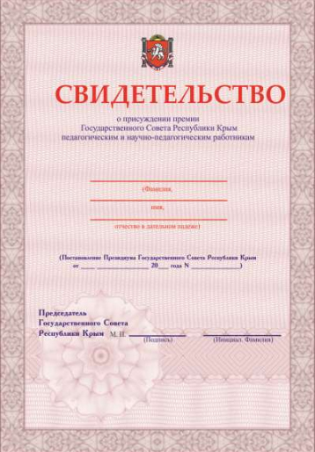
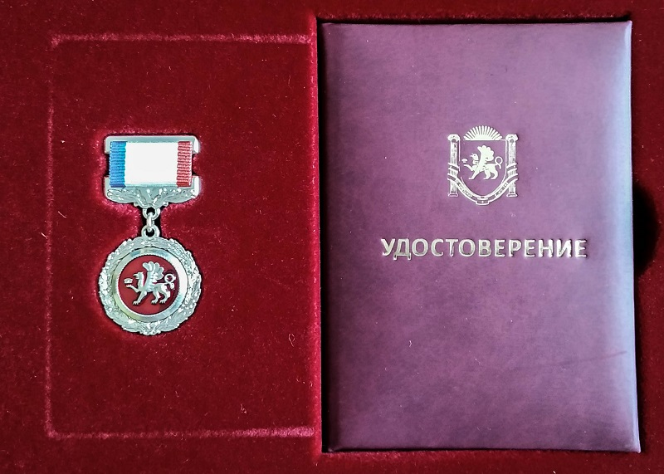
6.4. Присуждение премии Государственного Совета Республики Крым.
6.5. Награды за успехи в профессиональной деятельности: -региональные награды; -ведомственные награды; -государственные награды.

Slide 22
И ПОБЕДЫ
В КОНКУРСЕ!

